Slide 1
Учитель физической культуры, педагог дополнительного образования, тренер АФК для детей с ОВЗ
Арестов Дмитрий Валерьевич
Педагогический стаж- 11 лет
Квалификационная категория – высшая
Высшее образование – Ленинградский государственный университет им. А.С. Пушкина

Slide 2
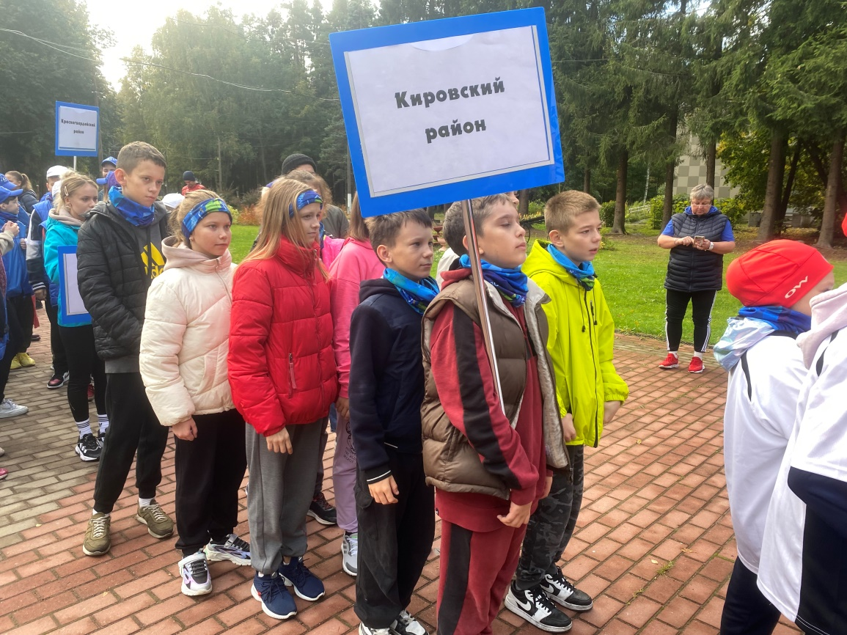
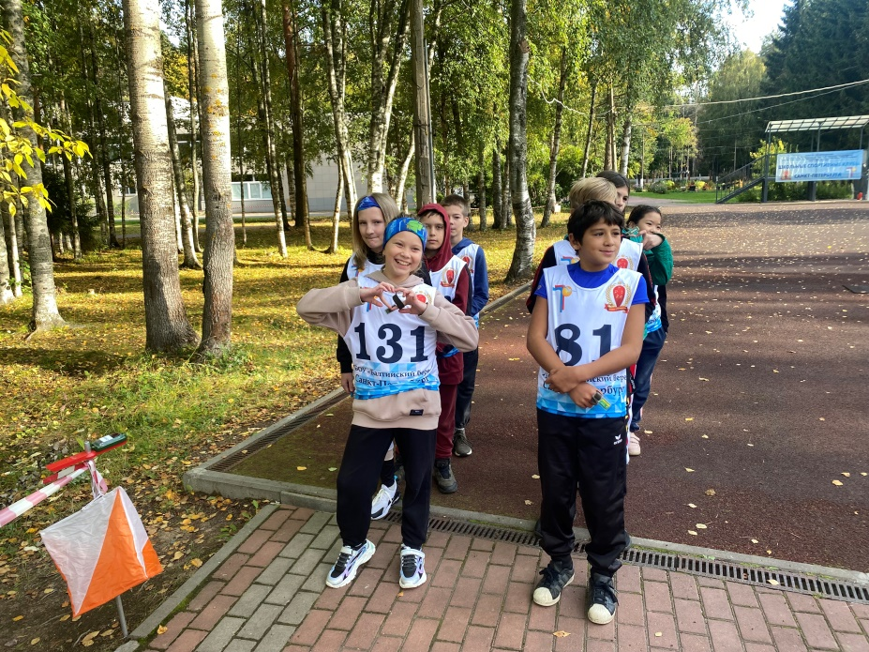
Слет ШСК в ДОЛ «Солнечный» среди школьных спортивных клубов «Санкт-Петербурга»

Slide 3
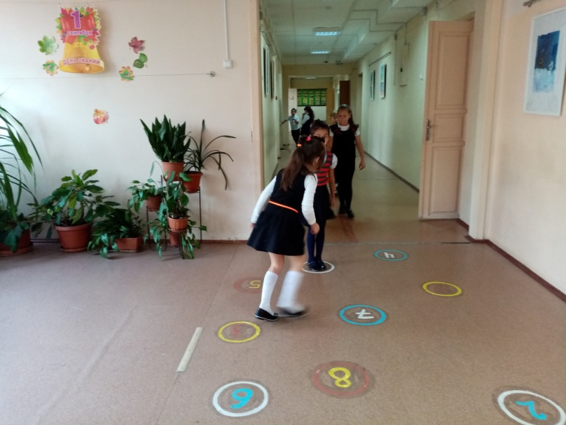
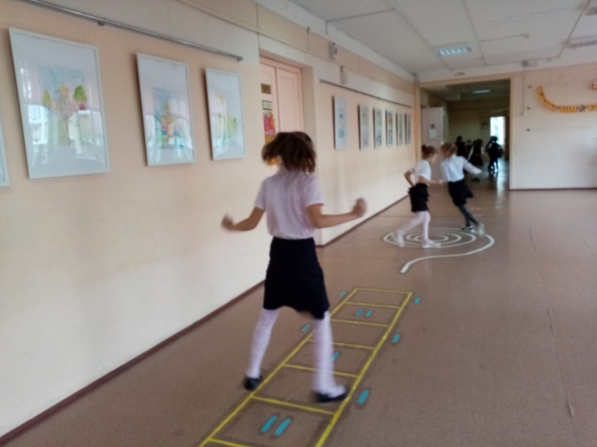
Утренняя зарядка
Игровая зона для развития координации

Slide 4
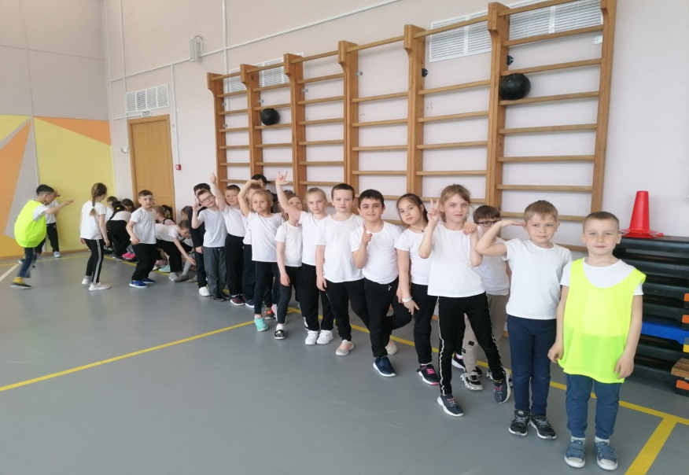
Малые Олимпийские игры

Slide 5
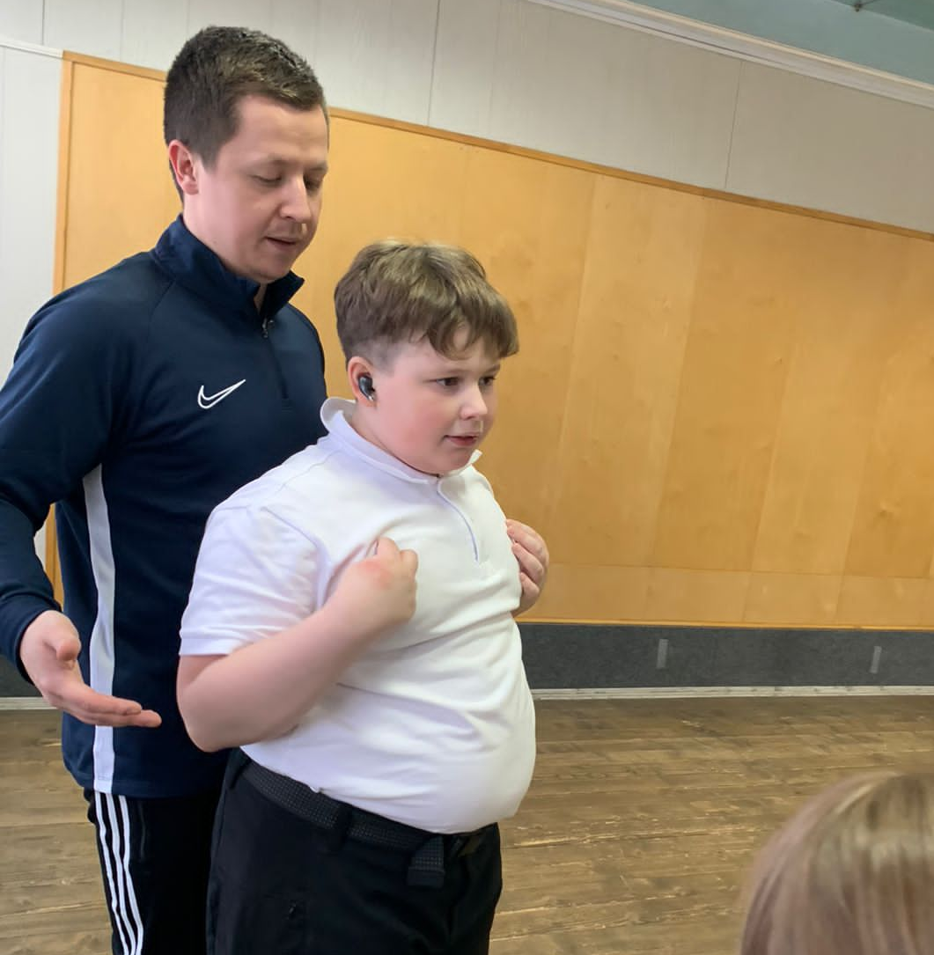
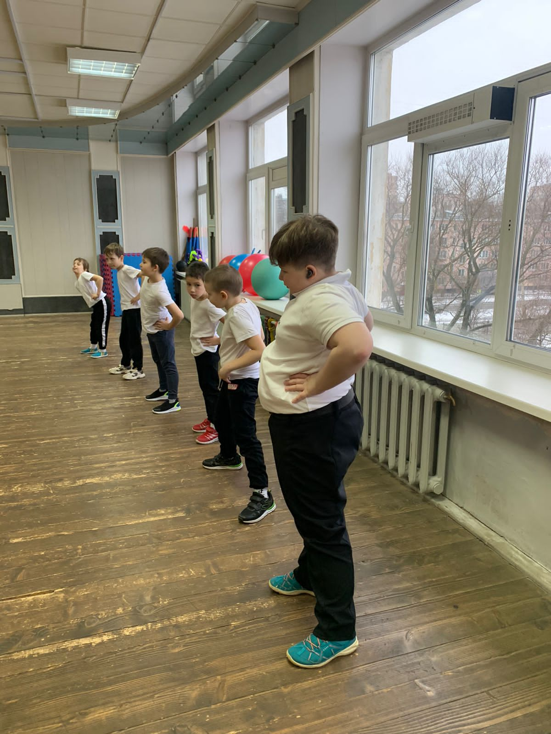
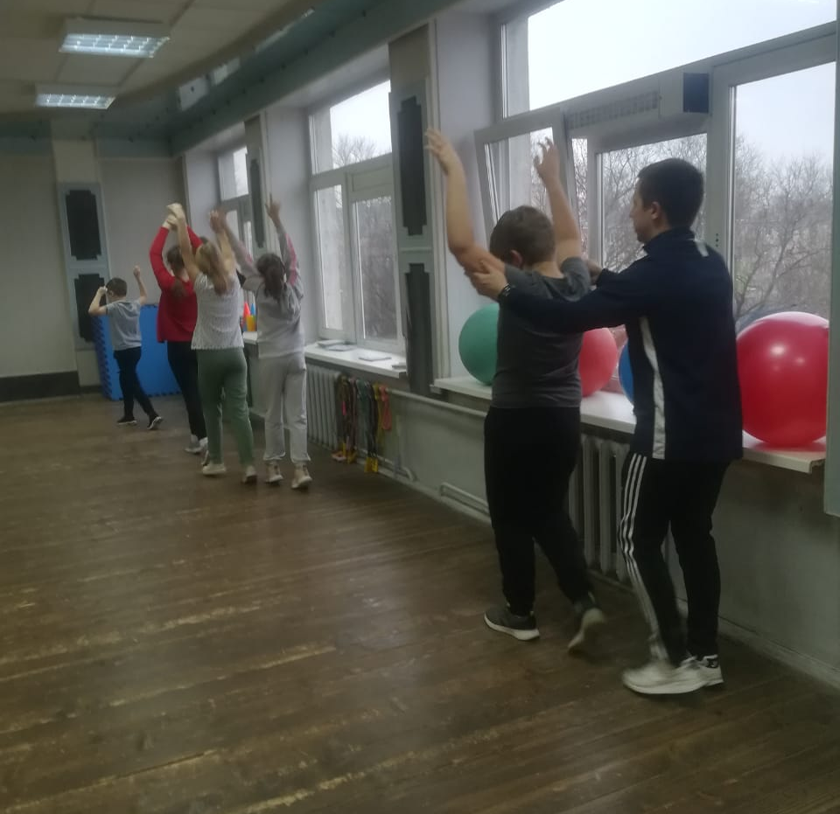
Инклюзивные уроки Физической культуры

Slide 6
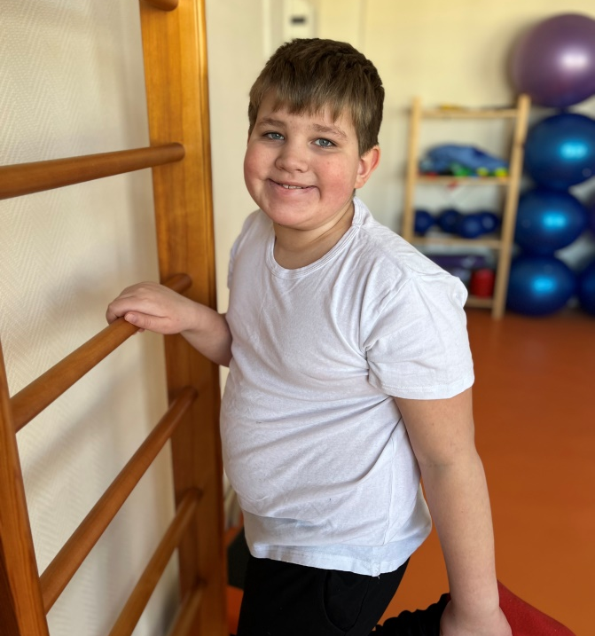
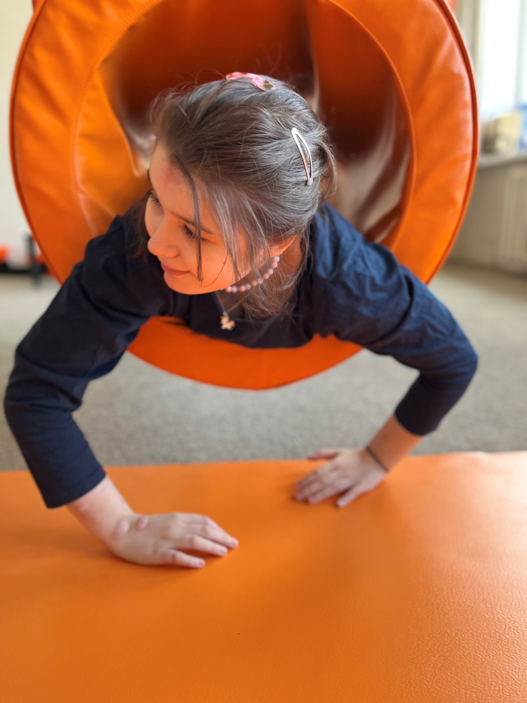
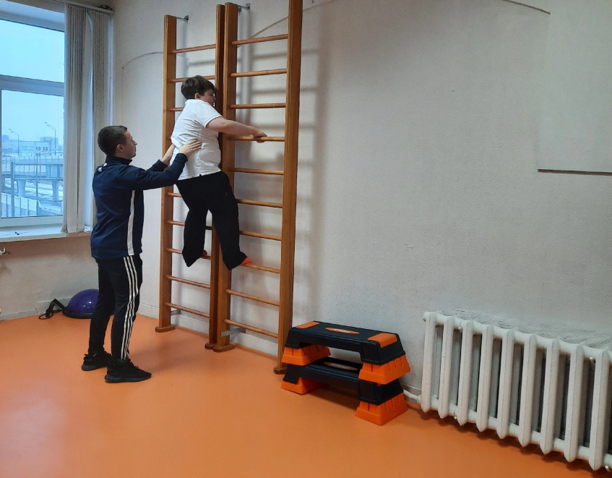
Занятия по Адаптивной физической культуре для детей с РАС

